Slide 1
Классификация и ассортимент хлеба и хлебобулочных изделий

Slide 2
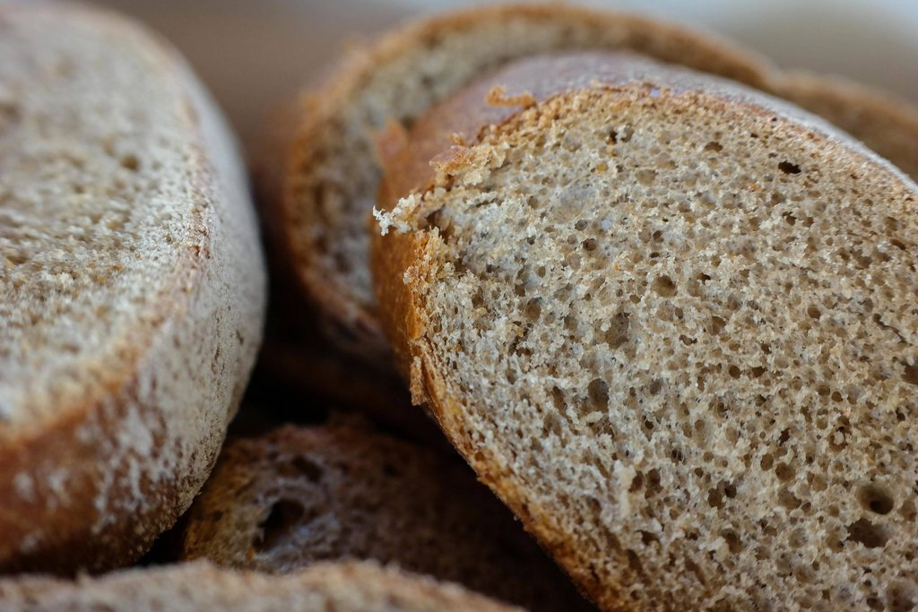
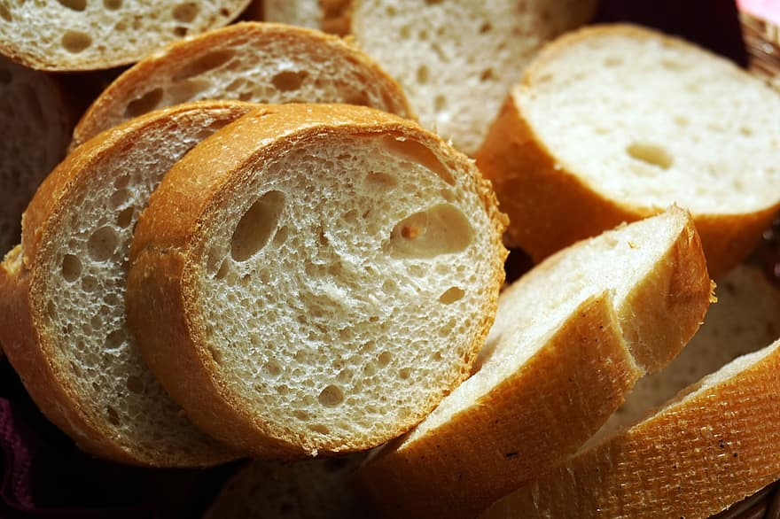
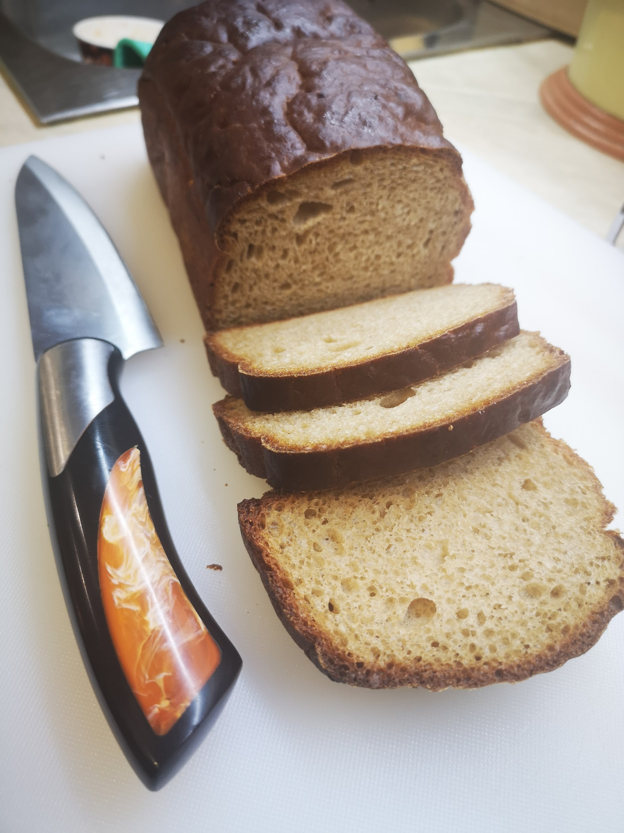
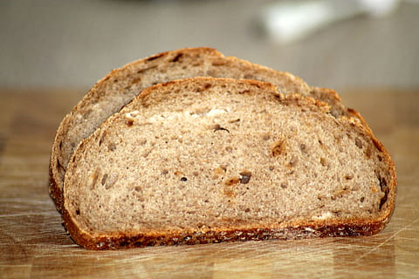
Хлебобулочные изделия в зависимости от вида используемой муки могут быть ржаные, пшеничные, ржано-пшеничные и пшенично-ржаные.
По рецептуре изделия бывают простые, улучшенные и сдобные (только пшеничные). В рецептуру простых изделий входят мука, вода, дрожжи и соль. В рецептуру улучшенных изделий вводят дополнительное сырье — молочные продукты, сахар, патоку, солод и др.

Slide 3
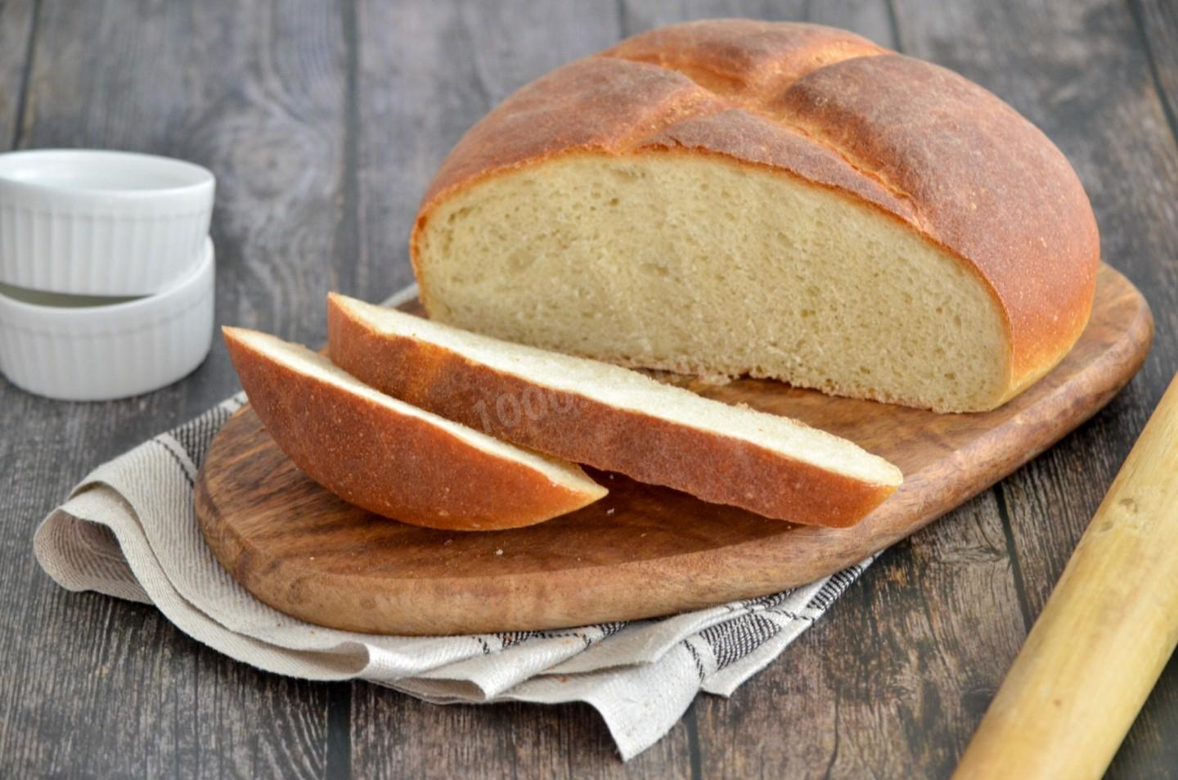
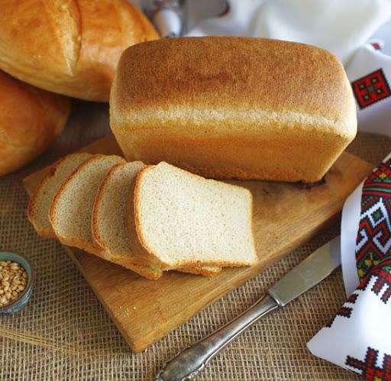
В сдобных изделиях содержится много жира и сахара, кроме того, могут быть добавлены орехи, изюм, цукаты, яйца, сахарная пудра и др.
По способу выпечки различают изделия подовые и формовые:

Slide 4
Хлеб ржаной выпекают из сеяной, обдирной и обойной муки.
Хлеб ржано-пшеничный простой выпекают формовым и подовым из муки ржаной обойной и пшеничной обойной, массой 0,75-1,45 кг.
Хлеб из пшеничной муки выпекают простым, улучшенным и сдобным.
Булочные изделия выпекают из пшеничной муки, массой менее 500 г. К ним относят батоны, плетеные изделия, булки, сайки, сдобные булочные изделия.

Slide 5
Хлеб из ржаной муки.
В зависимос­ти от рецептуры и особенностей приготовления теста выра­батывают простой и улучшенный хлеб.
Ржаной хлеб простой изготовляют только из основного сырья: муки, воды, соли, закваски.
Ржаной простой хлеб выпекают из обойной муки весовым, формовым, подовым и штучным; масса — 0,5 и 1,4 кг.
Хлеб из обойной муки имеет приятный кисловатый вкус, характери­зуется наиболее высокой влажностью

Slide 6
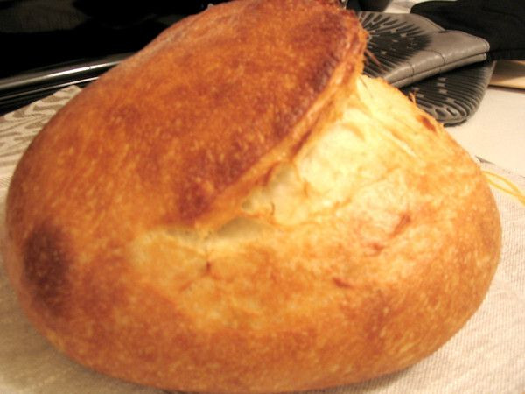
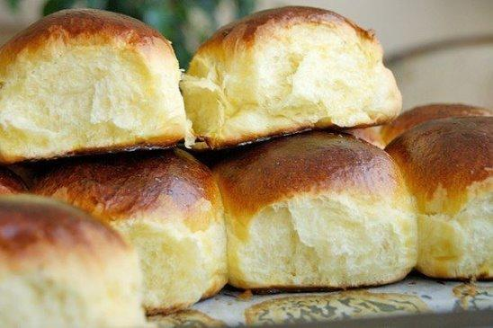
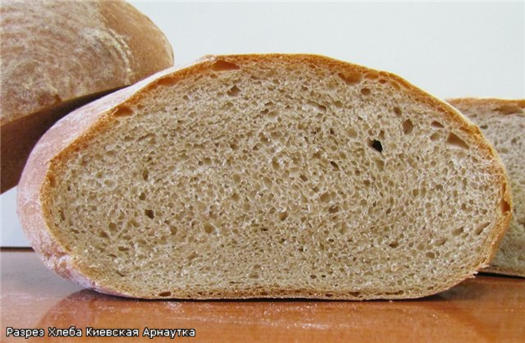
Хлеб пшеничный из муки обойной, высшего, 1-го и 2-го сортов
Пшеничное тесто готовят из всех сортов пшеничной муки. По рецептуре он может быть простым и улучшенным.
Простые сорта выпекают из пшеничной муки 1-го, 2-го сортов и обойной. Выпекают хлеб в формах или на поду, ве­совым или штучным. Название его определяется сортом муки, например хлеб из пшеничной муки высшего сорта. Сюда же относятся Паляница украинская, Паляница николаевская, Арнаут киевский и др.
Улучшенный пшеничный хлеб выпекают из муки высшего, 1-го и 2-го сортов с введением в рецептуру по 3—6 % сахара и 2-8 % маргарина. Наиболее распространенными сортами этой подгруп­пы являются Красносельский хлеб, Саратовский калач. Ситный с изюмом, Дорожный; его упаковывают в полимерные пленки, предо-, храняющие от высыхания.Влажность улучшенных сортов хлеба—42—45%, кислот­ность — 2,5—5 °Н, пористость — 65—75 %.

Slide 7
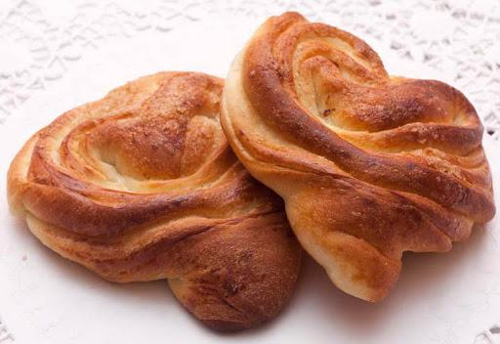
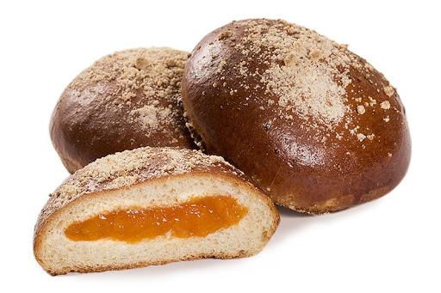
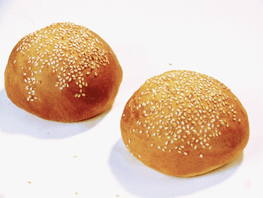
К сдобным булочным изделиям относят изделия, в рецептуру которых входят сахар и жир в суммарном количестве 14%.
По наименованиям сдобные изделия могут быть объединены в следующие основные группы: хлеб, булки, сдоба, слойки, изделия любительские, мелкоштучные, пироги, лепешки. Каждая группа может включать несколько видов и разновидностей. Сдобные изделия вырабатывают в основном массой 0,05-0,5 кг, некоторые имеют большую массу — 1,0—2,0 кг

Slide 8
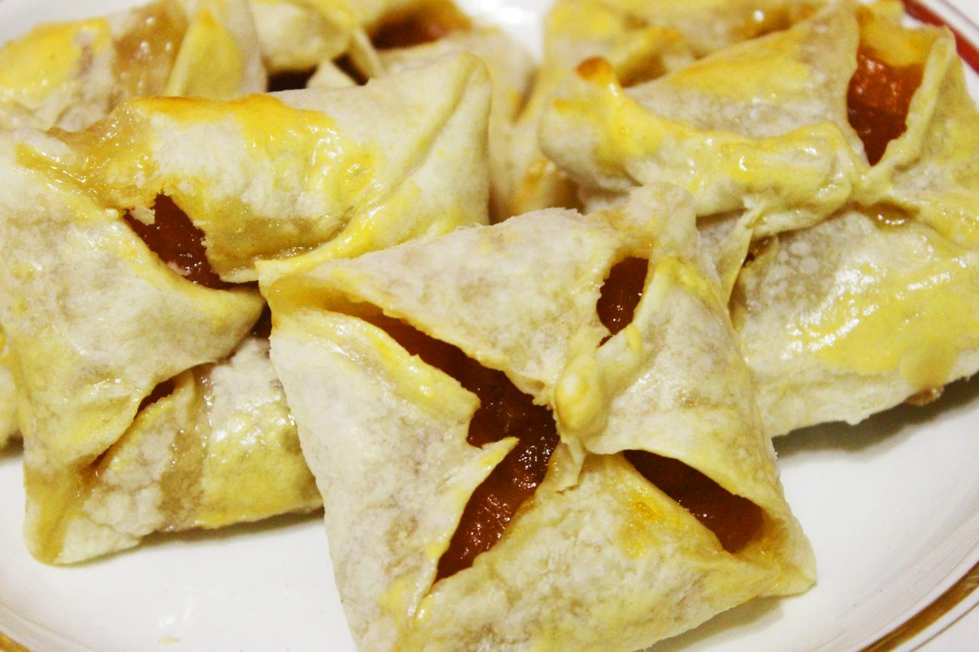
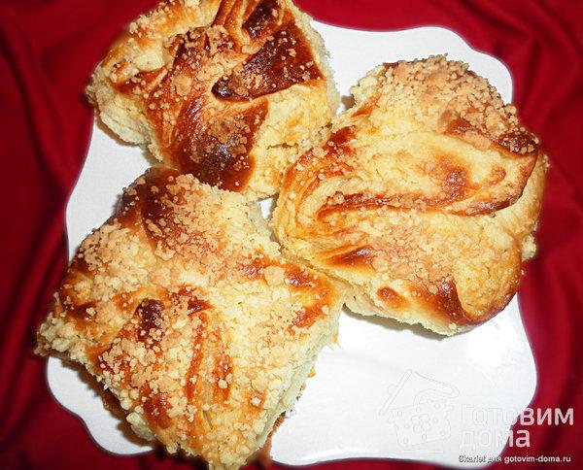
Слоеные булочные изделия — булочки слоеные квадратной формы, конвертики слоеные с повидлом продолговато-овальные или квадратные, слойка Свердловская квадратной или прямоугольной формы с притисками, слойка кондитерская квадратная или округлая и др. По рецептуре в слоеное тесто вводят путем «слоения» сливочное масло. Раскатку и складывание повторяют несколько раз, тесто выдерживают на холоде, после чего формуют изделия.

Slide 9
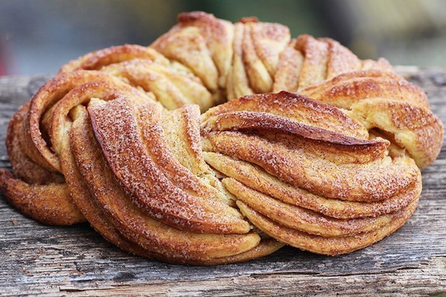
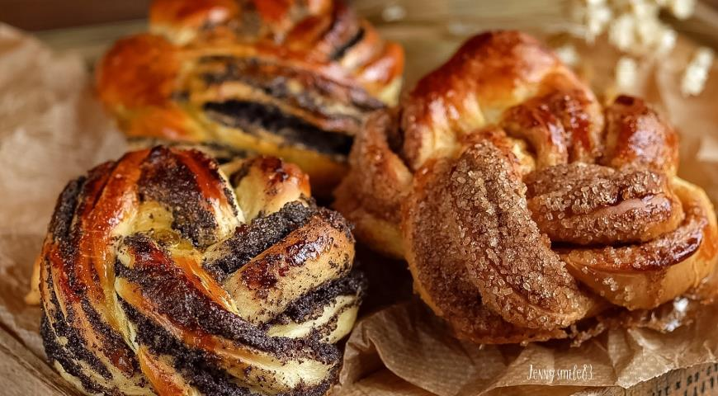
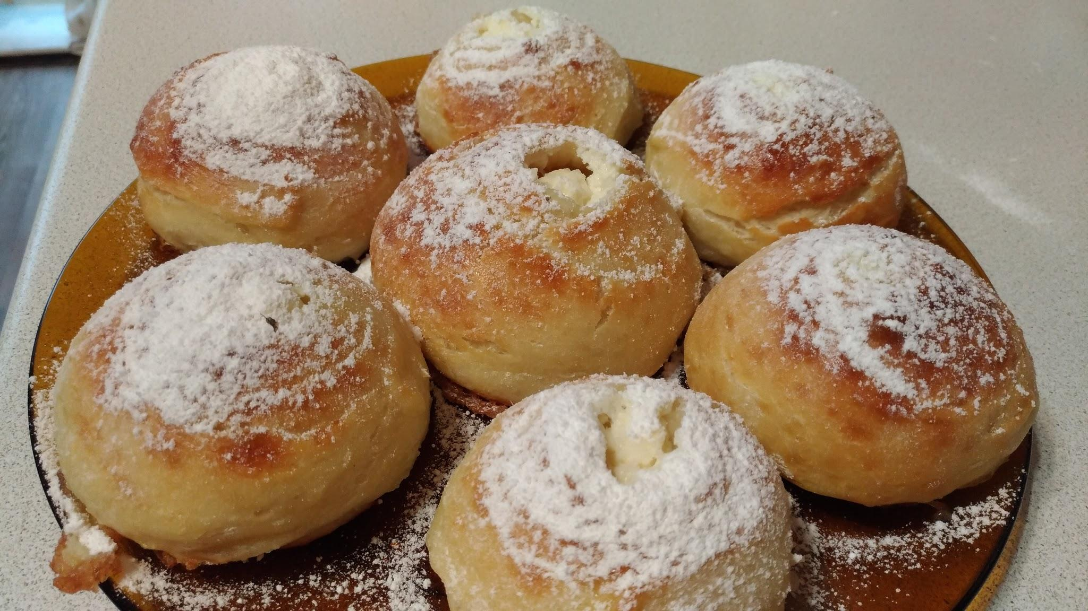
Любительские изделия разделывают в виде рожков простых и двойных, розанчиков, витых и круглых булочек, плетенок.

Slide 10
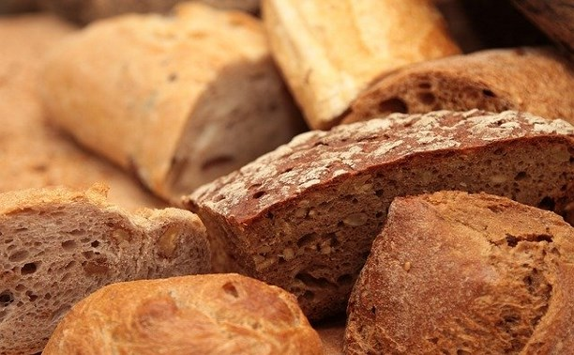
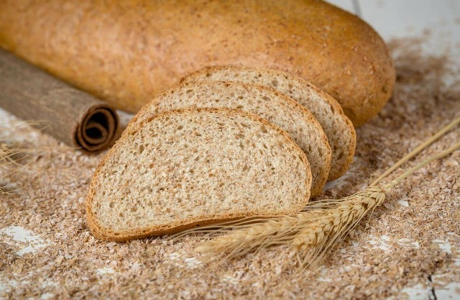
В последние годы в мире большое внимание уделяется обогащению хлеба различными полезными веществами, придающими ему лечебные и профилактические свойства.
Лечебный и профилактический эффект от употребления диетических хлебобулочных изделий обеспечивается либо введением в рецептуру необходимых дополнительных компонентов, либо исключением нежелательных, а также изменения технологии их приготовления.

Slide 11
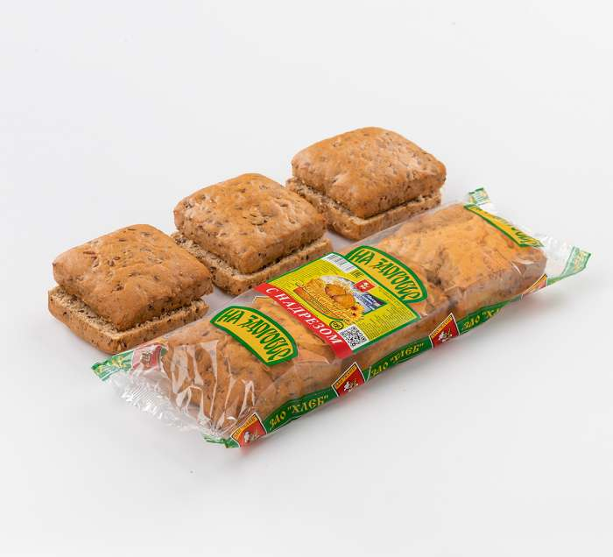
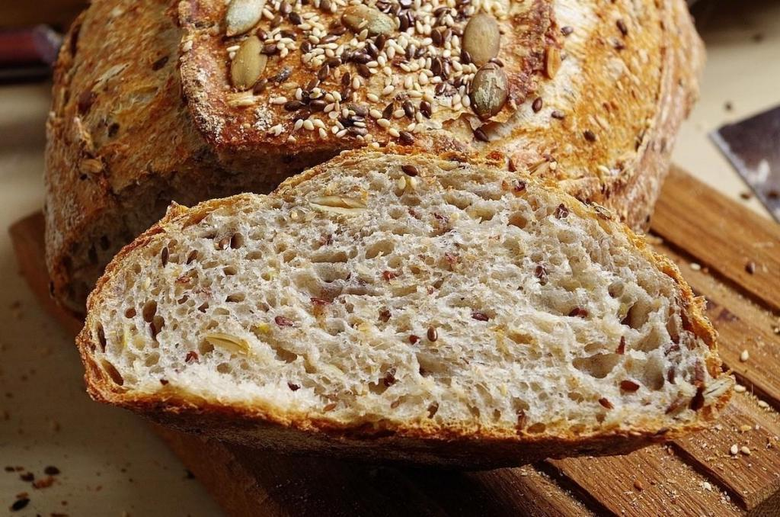
Диетические хлебобулочные изделия предназначены для лечебного и профилактического питания. В зависимости от назначения подразделяют на семь групп: бессолевые, с пониженной кислотностью, пониженным содержанием углеводов, с пониженным содержанием белка, с повышенным содержанием пищевых волокон, с добавлением лецитина или овсяной муки, с повышенным содержанием йода.

Slide 12
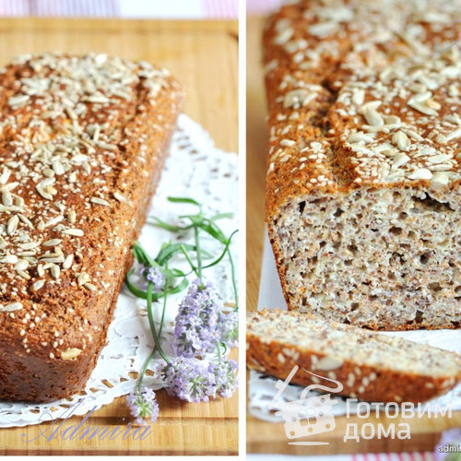
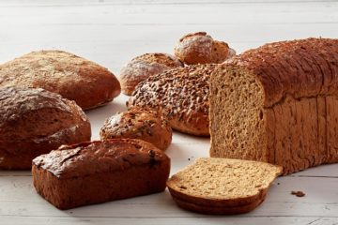
Хлеб - один из наиболее употребляемых населением продуктов питания. Введение в его рецептуру компонентов, придающих лечебные и профилактические свойства, позволит эффективно решить проблему профилактики и лечения различных заболеваний, связанных с дефицитом тех или иных веществ.

Slide 13
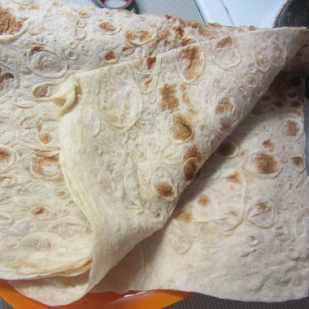
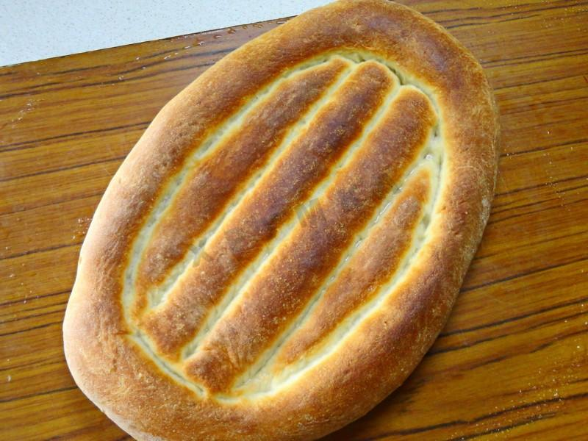
Национальные сорта хлеба.
В производстве национальных сортов хлеба применяется пшенич­ная мука всех вырабатываемых сортов: иногда добавляют куку­рузную муку, измельченный пут (или горох), часто используют баранье сало и пряности — бадьян, анис, тмин, семена кунжута.
Армянский лаваш выпекают из пшеничной муки 1-го и 2-го сортов. Он представляет со­бой тонкую лепешку удлиненно-овальной формы, поверхность пузырчатая, светло-коричневого цвета. Мякиш почти отсут­ствует.
у армянского матнакаша форма овально-удлиненная, с про­дольными углублениями. Мякиш имеет крупную неравномер­ную пористость. Выпекают из пшеничной муки высшего, 1-го и 2-го сортов и обойной.
Грузинский хлеб выпекают из муки пшеничной 1-го, 2-го сортов и обойной. Выпускаются различные виды грузинского хлеба — Грузинский круглый, Мадаури, Шоти и др.

Slide 14
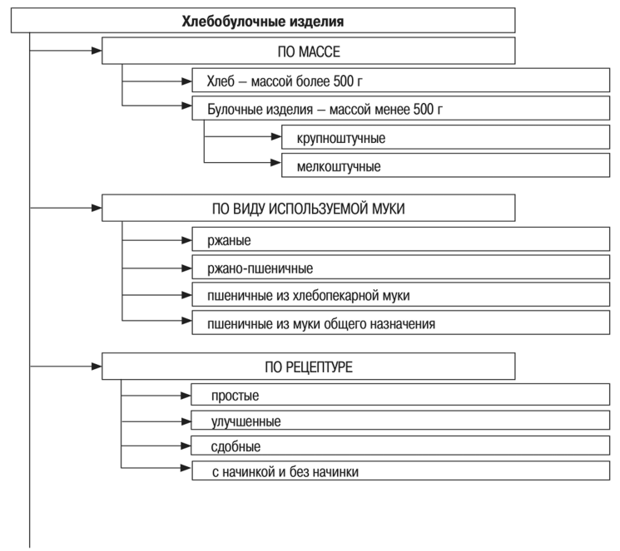
Классификация

Slide 15
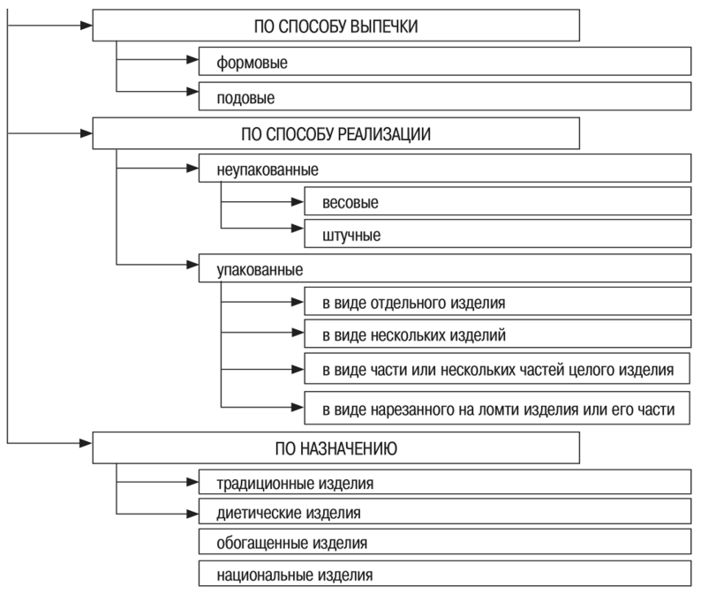
Классификация

